Slide 1
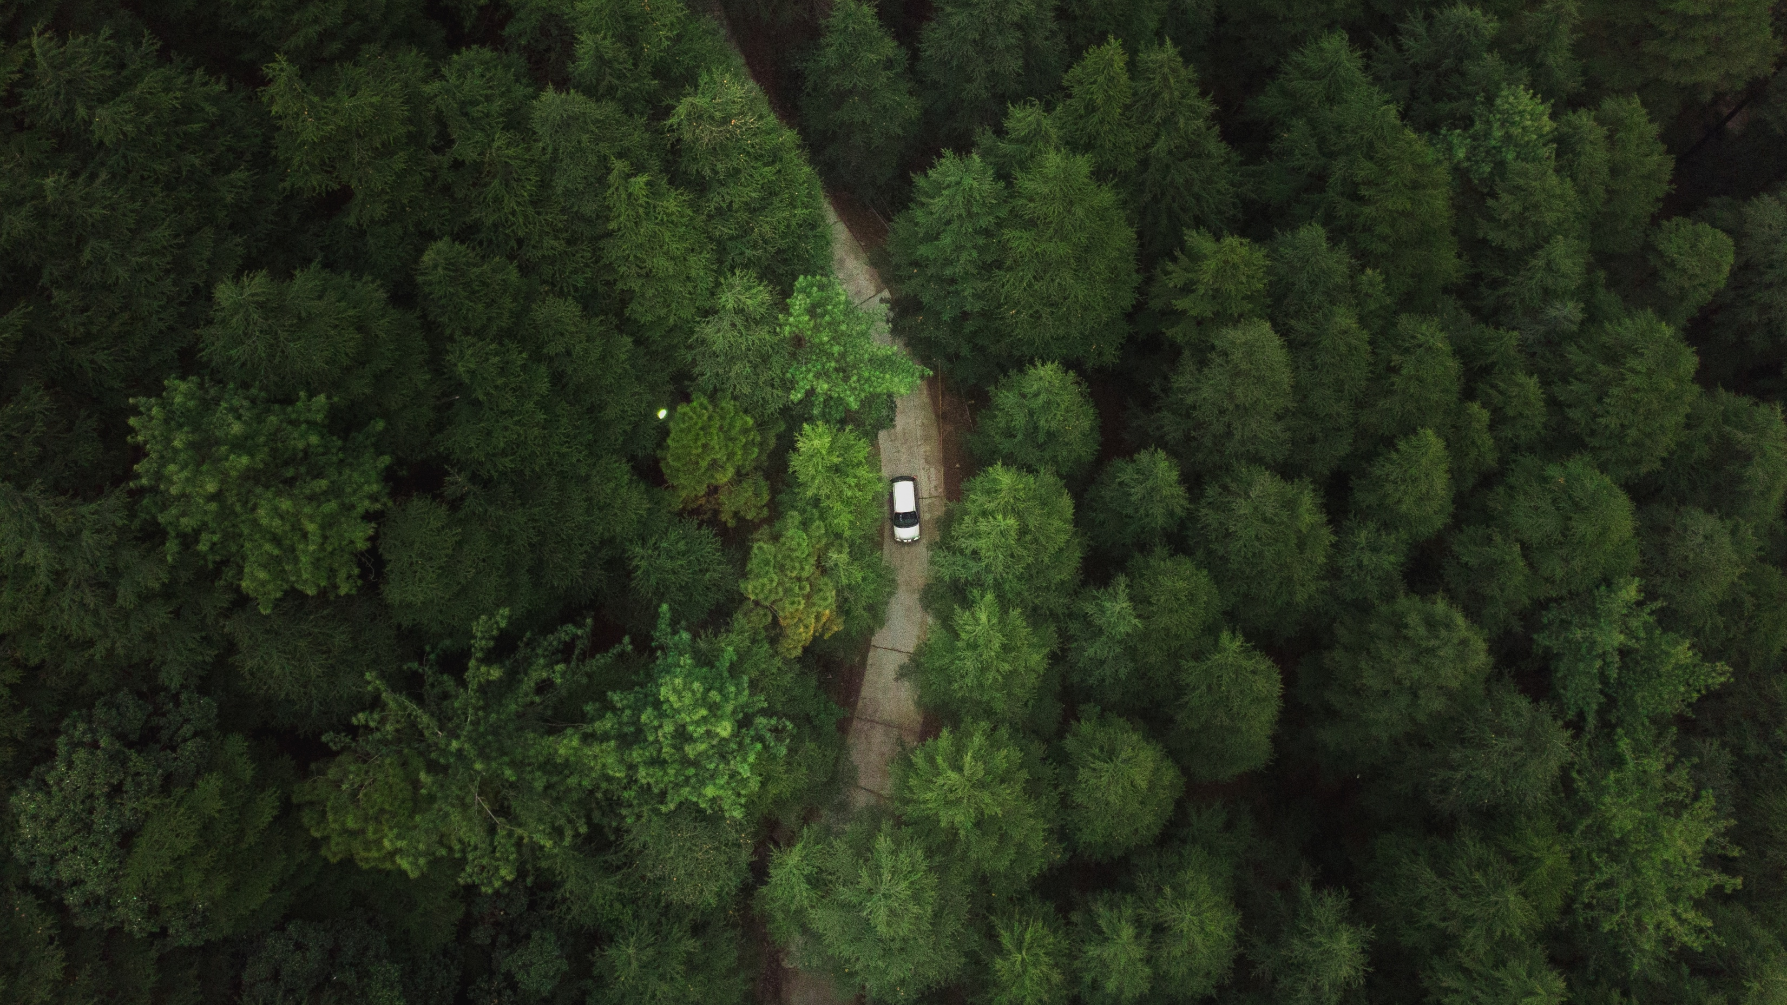

Ekologia czy koszty? Co było pierwsze i dlaczego to jest ważne?

Slide 2
Czym jest ekologia?
Ekologia najogólniej jest nauką o porządku i nieporządku w przyrodzie oraz o konsekwencjach wynikających z tego porządku i nieporządku dla istnienia biosfery i człowieka.

Slide 3



3 największe koszty firmy transportowej wg naszych klientów
Paliwo
Kierowcy/Pracownicy
Auta i ich serwisowanie

Slide 4
A jak zarządzanie kosztami wygląda w mojej firmie?

Slide 5

Firma w transporcie międzynarodowym
60 aut rożnych marek
65 naczep standard, plandeka
80+ kierowców
Po miesiącu testów:
Czas na biegu jałowym średnio 35 h na miesiąc, co przy średnim spalaniu 3,5 litra na godzinę daje 122,5 litra na miesiąc na auto, a przy takiej flocie całość to 7350 litrów

Slide 6
Testy w firmie w transporcie międznarodowym
13 aut różnych marek
13 naczep standard plandeka
13 kierowców
Po miesiącu testów:
Użycie hamulca parkingowego 26 razy podczas miesiąca testów
Jazda na tempomacie tylko 26 % z możliwie dostępnego czasu
15 wydarzeń hamowania niebezpiecznego

Slide 7
Firma w transporcie międzynarodowym
1200 aut
2200 kierowców
Jeżdżą po całej Europie
Po roku
Obniżenie zużycia paliwa o 9% z 27,5 litrów na 100 km do 25,1 litra na 100 km
Stała praca z kierowcami i szkolenia, jedna rzecz na miesiąc do poprawy
Grywalizacja pracowników i system motywacyjny
Skupienie się tylko na 4 najważniejszych dla nich parametrach: bieg jałowy, użycie tempomatu, rozpoczynanie jazdy, hamowanie

Slide 8
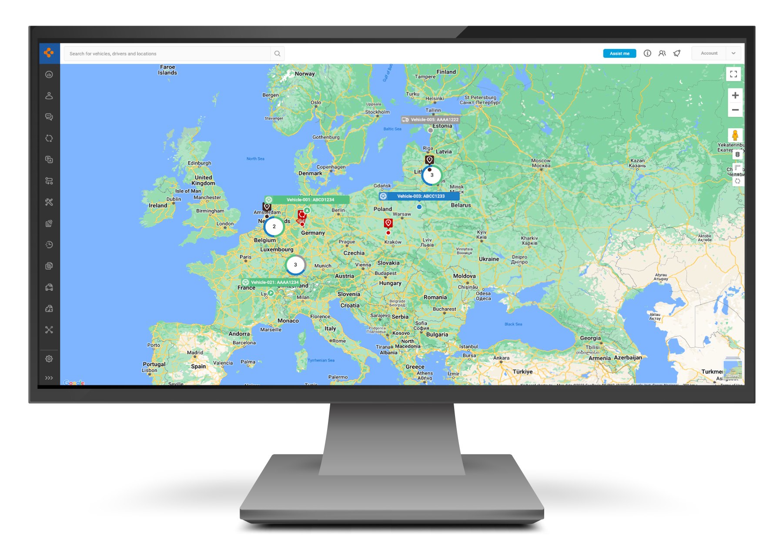
Szyte na miarę
56 parametrów z szyny CAN
100 parametrów w systemie

Slide 9
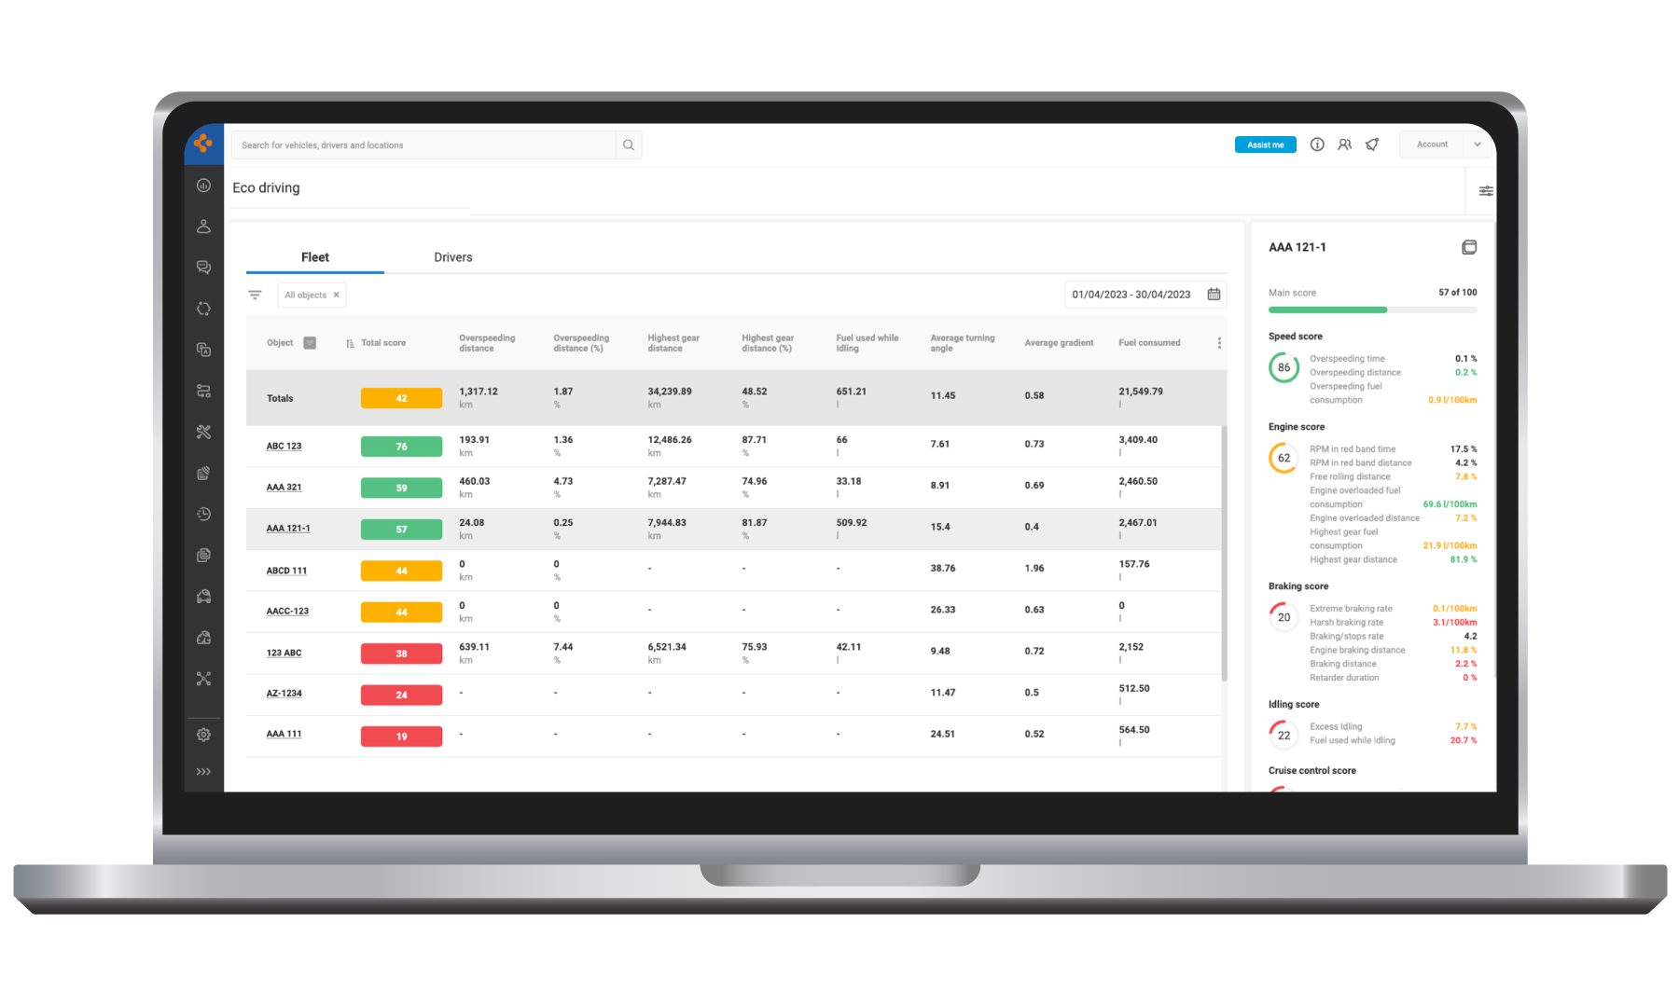
Moduł kontroli kosztow, ekojazda potem

Slide 10
Podsumowując:
Nasze rozwiązanie jest narzędziem do określenia jakie czynności, w jakim czasie i miejscu wpływają na zwiększenie lub zmniejszenie kosztów. Innymi słowy wskażemy, kto, gdzie, kiedy oraz ile paliwa zmarnował lub jechał w sposob opłacalny.

Slide 11
Ekojazda jest konsekwencją zarządzania ludźmi, paliwem oraz pojazdami Im kierowcy lepiej jeżdżą, tym zużywają mniej paliwa oraz auta. W konsekwencji firma lepiej zarabia, jest bardziej konkurencyjna, produkuje mniej CO2 dzięki czemu dba o środowisko naturalne i planetę.

Slide 12
Nasi Klienci po wdrożeniu modułu ekojazdy obniżyli zużycie paliwa od 5% do nawet 15% w przeliczeniu litry na 100 km Tobie też możemy pomóc!

Slide 13

Kim jesteśmy?
Jesteśmy dostawcą wysokiej jakości rozwiązań do monitoringu GPS, a naszą misją jest poprawa efektywności Twojej firmy i zwiększanie jej wzrostu
Wyjątkowa jakość rozwiązań w lepszej cenie.
Jesteśmy zespołem profesjonalistów.
Słuchamy swoich klientów.
Elastyczność i kompatybilność.
linqo.pl

